Slide 1
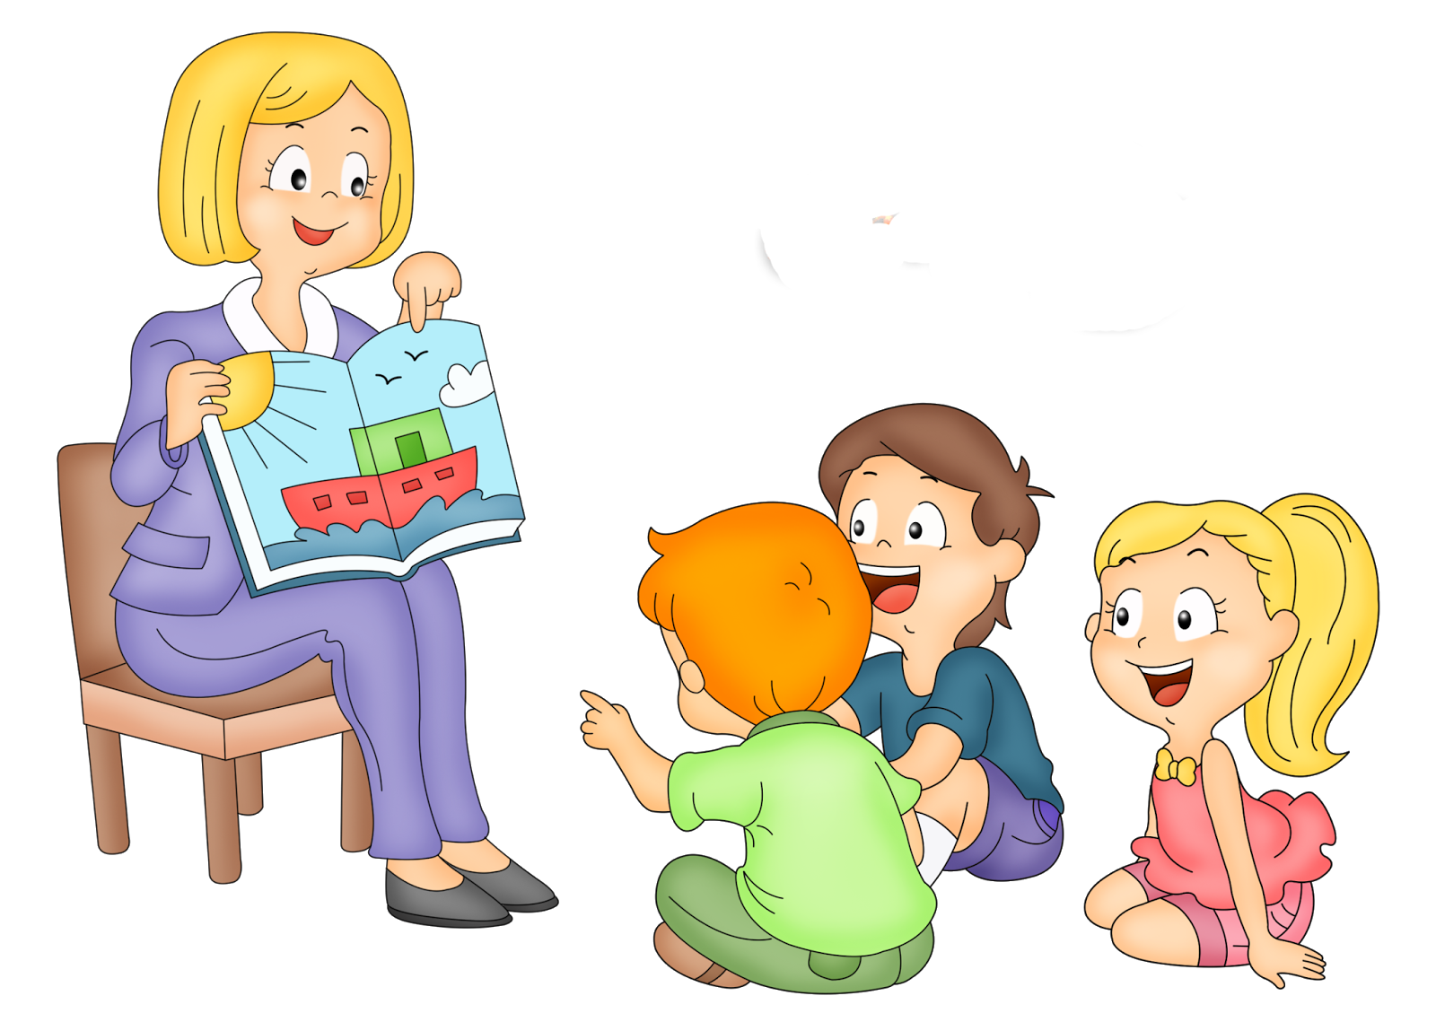
Муниципальное автономное дошкольное образовательное учреждение «Детский сад компенсирующего вида № 23 «Дельфинчик»» города Искитима Новосибирской области
Конспект занятия для детей старшего дошкольного возраста с нарушением зрения "Гуси - лебеди"
20.11.2020г

Slide 2

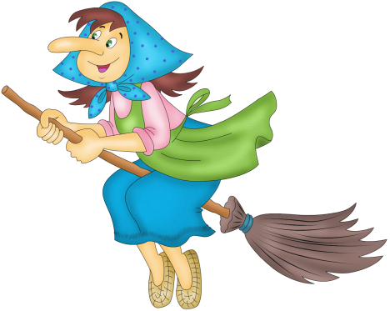
Описание работы: Данное занятие имеет коррекционную основу. Оно предназначено для развития сохранных анализаторов и коррекции зрительных функций у детей с нарушением зрения. А также способствует социализации и адаптации детей со зрительной патологией.
Коррекционно-образовательный аспект:
• формировать у детей представление о своих зрительных возможностях и умении пользоваться нарушенным зрением;
• формировать умение получать информацию об окружающем мире с помощью сохранных анализаторов;
• обучать детей использованию получаемой полисенсорной информации в предметно-практической, познавательной и коммуникативной деятельности, в пространственной ориентировке;
• подготавливать к обучению в школе.
Коррекционно-развивающий аспект:
• развивать у детей с нарушением зрения неречевые средства общения;
• развивать сохранные анализаторы;
• развивать зрительный и оптико-пространственный гнозис и праксис;
• развивать бинокулярное, стереоскопическое зрение;
• развивать прослеживающую функцию глаза в системе глаз-рука.
Коррекционно-воспитывающий аспект:
• воспитывать у детей с нарушением зрения социально-адаптивные формы общения и поведения;
• интеграция и социализация ребенка в открытом обществе.

Slide 3
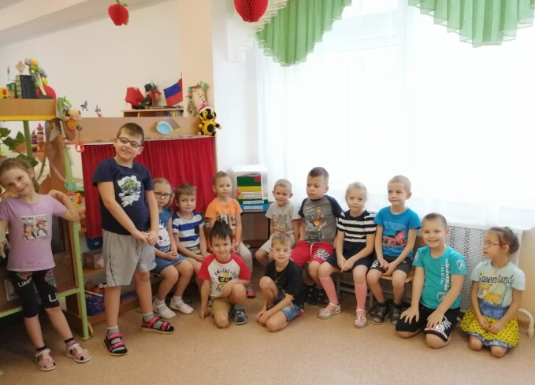

Организационный момент:
-Как у нас на Руси сказки очень хороши!
Утро начинается, в гости сказка к нам является… (Раздается стук в дверь. Принесли письмо.)
-Дети, нам пришло письмо от Маши из сказочной страны. Она пишет, что её брата Ванечку похитили, и она просит нас помочь его найти. Но она не знает кто его и куда забрал. Видела только, как улетали птицы. Рассмотреть, что это за птицы она не смогла, но зато записала на телефон звуки, которые эти птицы издавали. А ещё лежала записка, но Маша так переживает и волнуется, что ничего понять не может.
Вот так задача! Дети, как вы думаете, мы сможем помочь Маше найти её брата? Поможем?
-Отлично! Тогда сначала нам нужно узнать, кто похитил Ваню. Давайте прослушаем звуки, которые записала Маша, может что-нибудь тогда прояснится.
(Прослушивание записи крика гусей.)
-Дети, вы узнали чьи это голоса?
-Давайте поразмышляем. В какой сказке гуси похищали мальчика?

Slide 4
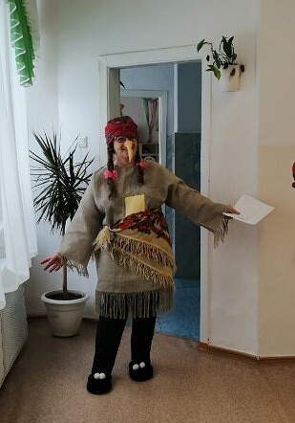
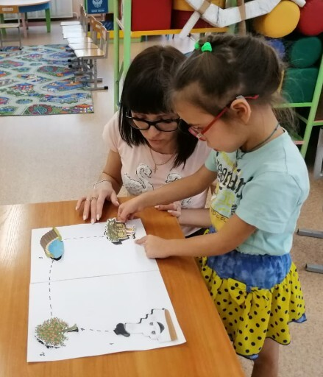
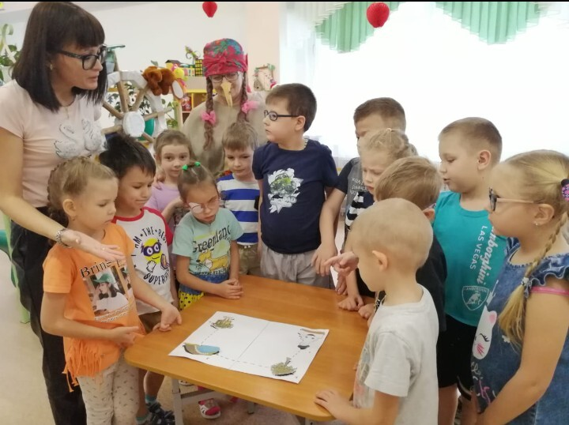
появляется Б.Яга «Если хотите вернуть Ваню, следуйте по ориентирам на карте и выполняйте мои задания. Задания спрятаны по пути следования в ориентирах..»- отдает карту
-Дети, вот карта, но она зашифрована. Давайте постараемся расшифровать её. Присаживайтесь за столы.
Задание 1: «Расшифруй карту». На карте, по пути следования, теневые изображения ориентиров (ПЕЧКА, ЯБЛОНЯ, РЕЧКА, ИЗБУШКА БАБЫ ЯГИ В ЕЛОВОМ ЛЕСУ). (Дети подбирают и накладывают цветные изображения ориентиров на соответствующую тень.)
-Молодцы! Карту мы расшифровали, можно отправляться за Ванечкой. Посмотрите внимательно на карту и, чтобы не сбиться с пути, запомните те ориентиры, которые нам должны встретиться по дороге к избушке Бабы-Яги. В путь - дорогу! Все встаём у стульчиков. Включим музыку, она поможет нам перенестись в сказочную страну.

Slide 5
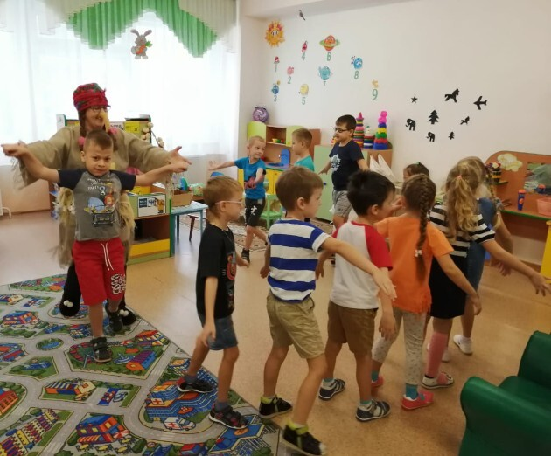
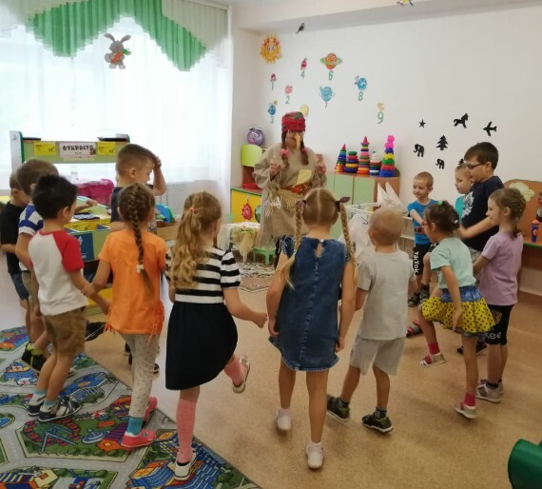
Физминутка: «Баба Яга» (аудиозапись песни Татьяны Морозовой).проводит Б. Яга
Вступление…(Маршируем на месте. Руки на поясе.)
На неведомых дорожках, (Стоим. Наклон головы вправо, прямо, влево, прямо.)
Где растет дремучий лес, (Поворот туловища в стороны с выпадом рук.)
Избушка там на курьих ножках (Маршируем на месте. Домик над головой руками делаем.)
Стоит до самых до небес. (Руки через стороны опускаем вниз.)
Кто в избушке той живет, (Стоим. Пожимаем плечами.)
Песню звонкую поет? (Пружинка с поворотами в стороны.)
Там Бабушка Яга — (Маршируем на месте.)
Костяная нога! (Стоим. Топаем ногой 1 раз.)
Бабка Ёжка, выгляни в окошко! (Пружинка. Окошко делаем руками перед собой.)
Бабка Ёжка, выгляни в окошко! (Пружинка. Окошко делаем руками перед собой.)
Не боимся мы тебя! (Грозим пальцем одной руки.)
Тру-ля-ля, тру-ля-ля! (Грозим пальцем другой руки.)
Выходи скорей гулять, (Как бы зовем руками к себе.)
Будем петь и танцевать! (Выставляем поочередно ноги вперед на пятку.)

Slide 6
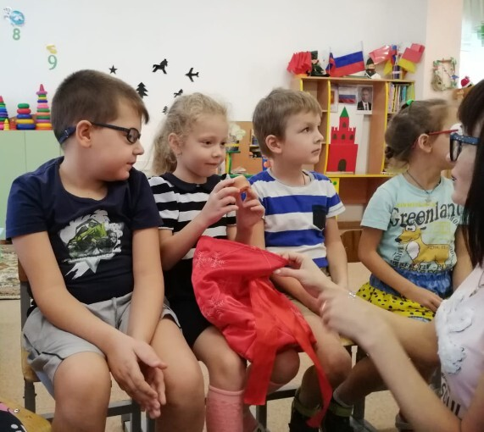
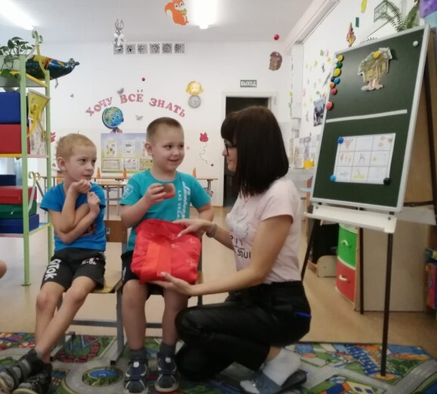
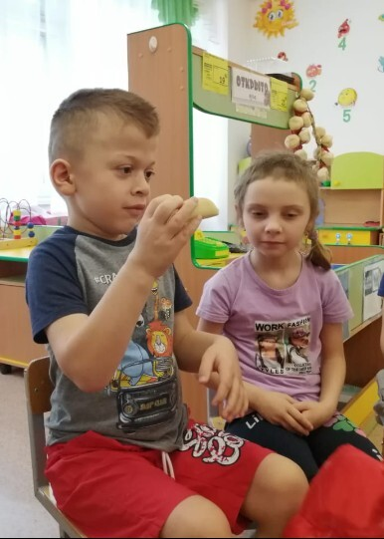
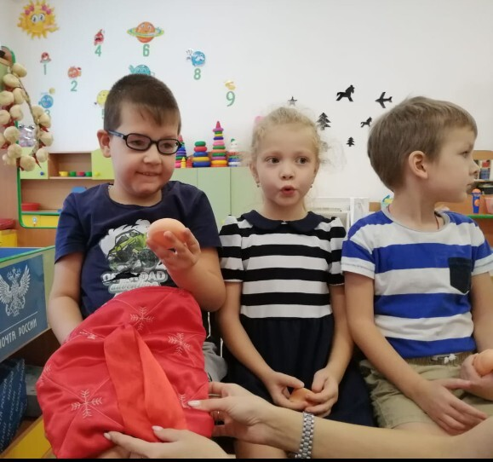
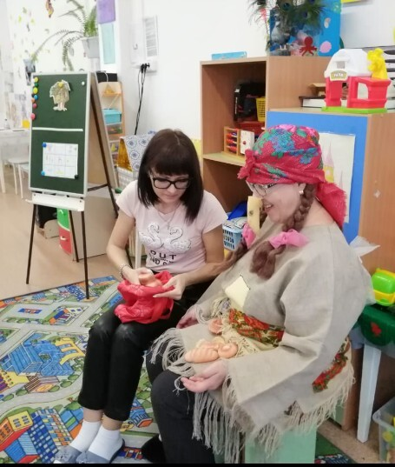

-Итак, мы в сказочной стране. А вот и первый ориентир – печка. Мы на верном пути! Но, для того чтобы двигаться дальше нужно выполнить задание.
Задание 2: «Чудесный мешочек». Нужно на ощупь определить гостинцы, которые испекла чудо-печка (СУШКИ, ПИРОЖОК, БУЛОЧКА –муляжи). (Дети выполняют задание.)
- Отлично справились с заданием, можно двигаться дальше. Кто помнит, какой был следующий, после печки, ориентир на карте? (яблоня.)
-Совершенно верно. Читаем следующее задание от яблони.

Slide 7
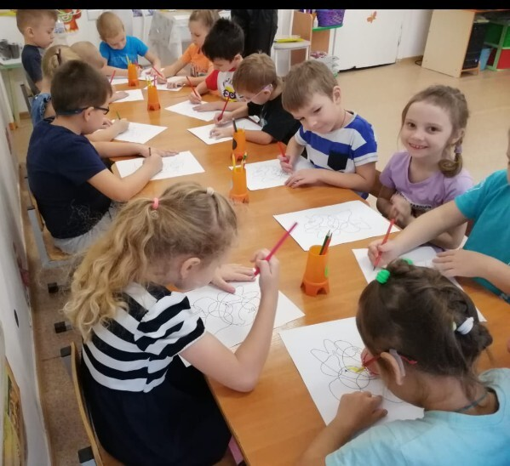

Задание 3: «Найди и обведи яблочко». Нужно из наложенных изображений найти изображение яблока и обвести его контур. Для выполнения задания нужно присесть за столы. (Дети выполняют задание.)
-Вы замечательно справились и с этим заданием. Но, чтобы дойти до избушки Бабы Яги нам нужно будет выполнить ещё несколько заданий. А наши глазки устали, им нужно отдохнуть. Давайте сделаем гимнастику для глаз.

Slide 8
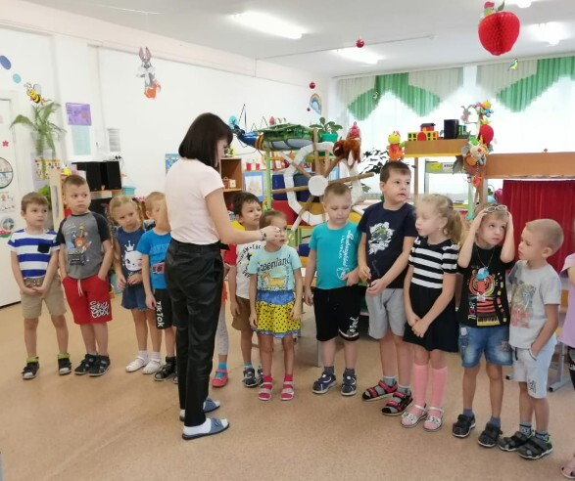
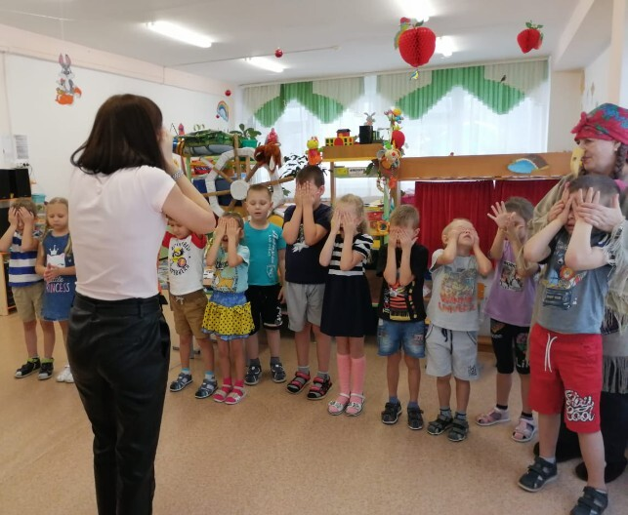
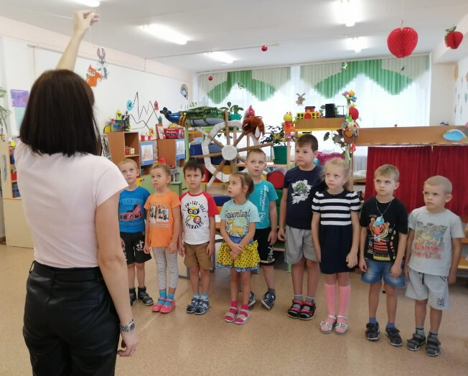
Гимнастика для глаз:
А сейчас, а сейчас всем гимнастика для глаз.
Глазки крепко закрываем, Дружно вместе открываем.
Снова крепко закрываем и опять их открываем.
Смело можем показать, как умеем мы моргать.
Головою не верти, Влево, вправо погляди.
Глазки влево, глазки вправо – упражнение на славу.
Глазки вверх, глазки вниз, Поработай, не ленись!
И по кругу посмотрите. Прямо, ровно посидите.
Посидите ровно, прямо, А глаза закрой руками.
Глазки тихо закрываем и тихонько открываем.
-Наши глазки отдохнули, и мы можем выполнять следующее задание - от речки.

Slide 9
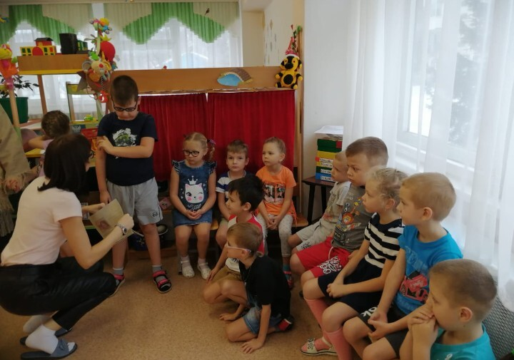
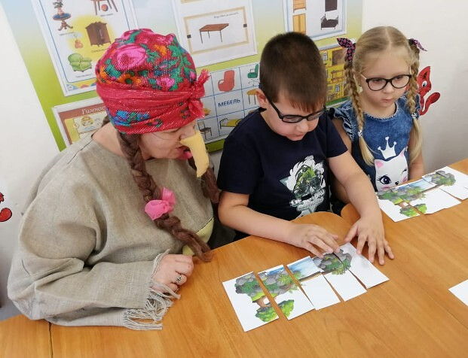
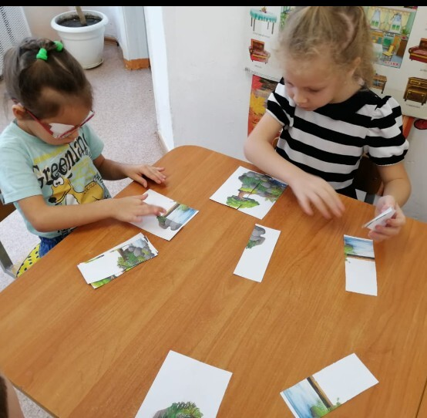
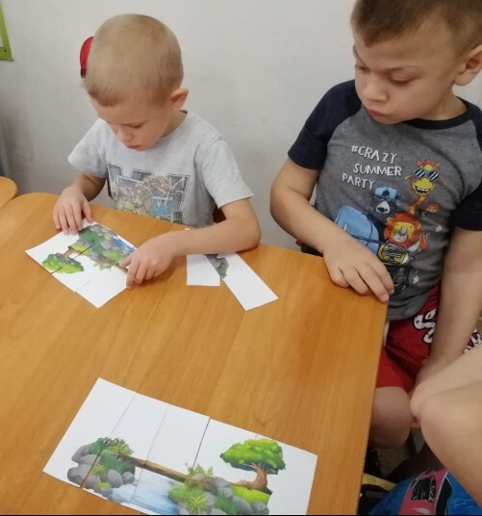
Задание 4: «Собери мост через реку». Нужно собрать картинку из частей. (Дети выполняют задание.)
-Итак, мы приблизились к лесу. Но, почему-то не видно избушки Бабы Яги? Наверное, она заколдована. Это проделки Бабы Яги. Нужно выполнить следующее задание.

Slide 10
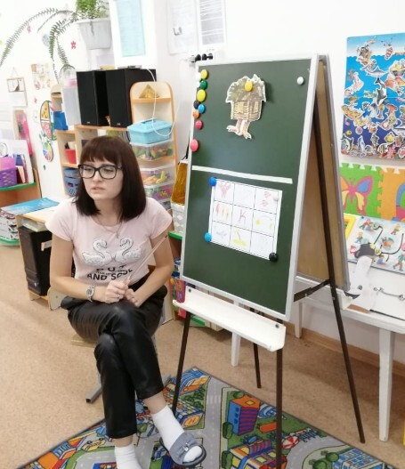
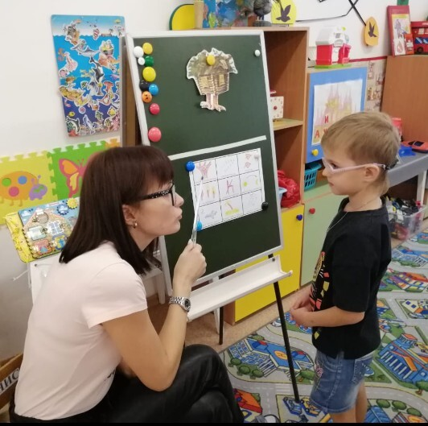
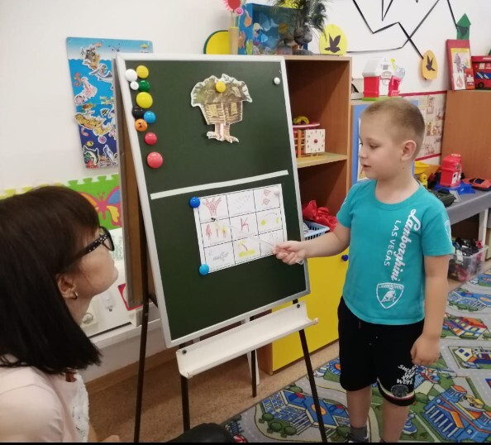
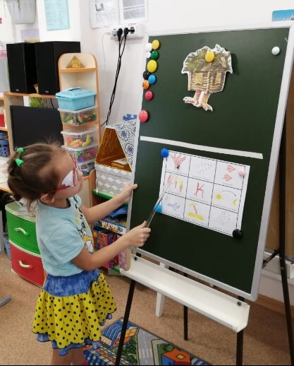
Задание 5:«Скажи волшебные слова». Проговорить стих по мнемотаблице. (Дети произносят стих со зрительной опорой на мнемотаблицу.)
(Мнемотаблица нарисована на большом листе бумаге. Она прикреплена к магнитной доске и закрывает собой изображение избушки Бабы Яги.)
-Получилось! (Убираем лист с мнемотаблицей и появляется изображение избушки.)
- А вот и моя избушка, молодцы, вы выполнили все задания, и я отпускаю Ванечку домой.
А вам в благодарность за помощь Ванечке, Маша оставила гостинцы. Будете играть и нас вспоминать.

Slide 11
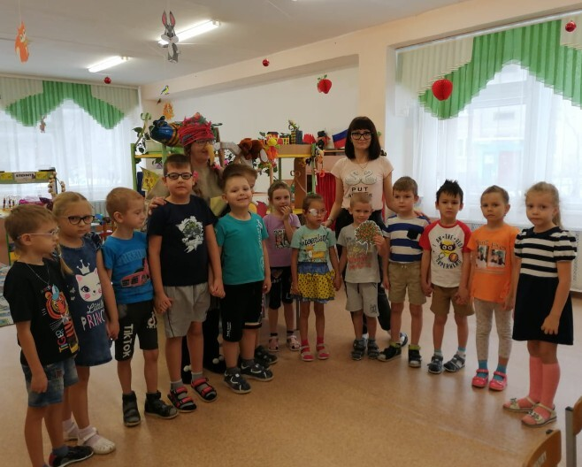
Итог:
-И нам пора возвращаться из сказочной страны в нашу любимую группу. Дети, вам понравилось помогать Маше и Ване. А что понравилось больше всего?
-Замечательно! А теперь встаём из-за столов, задвигаем стульчики, строимся, включаем музыку, которая перенесёт нас из сказочной страны обратно, и отправляемся в группу. До свидания!

